Slide 1
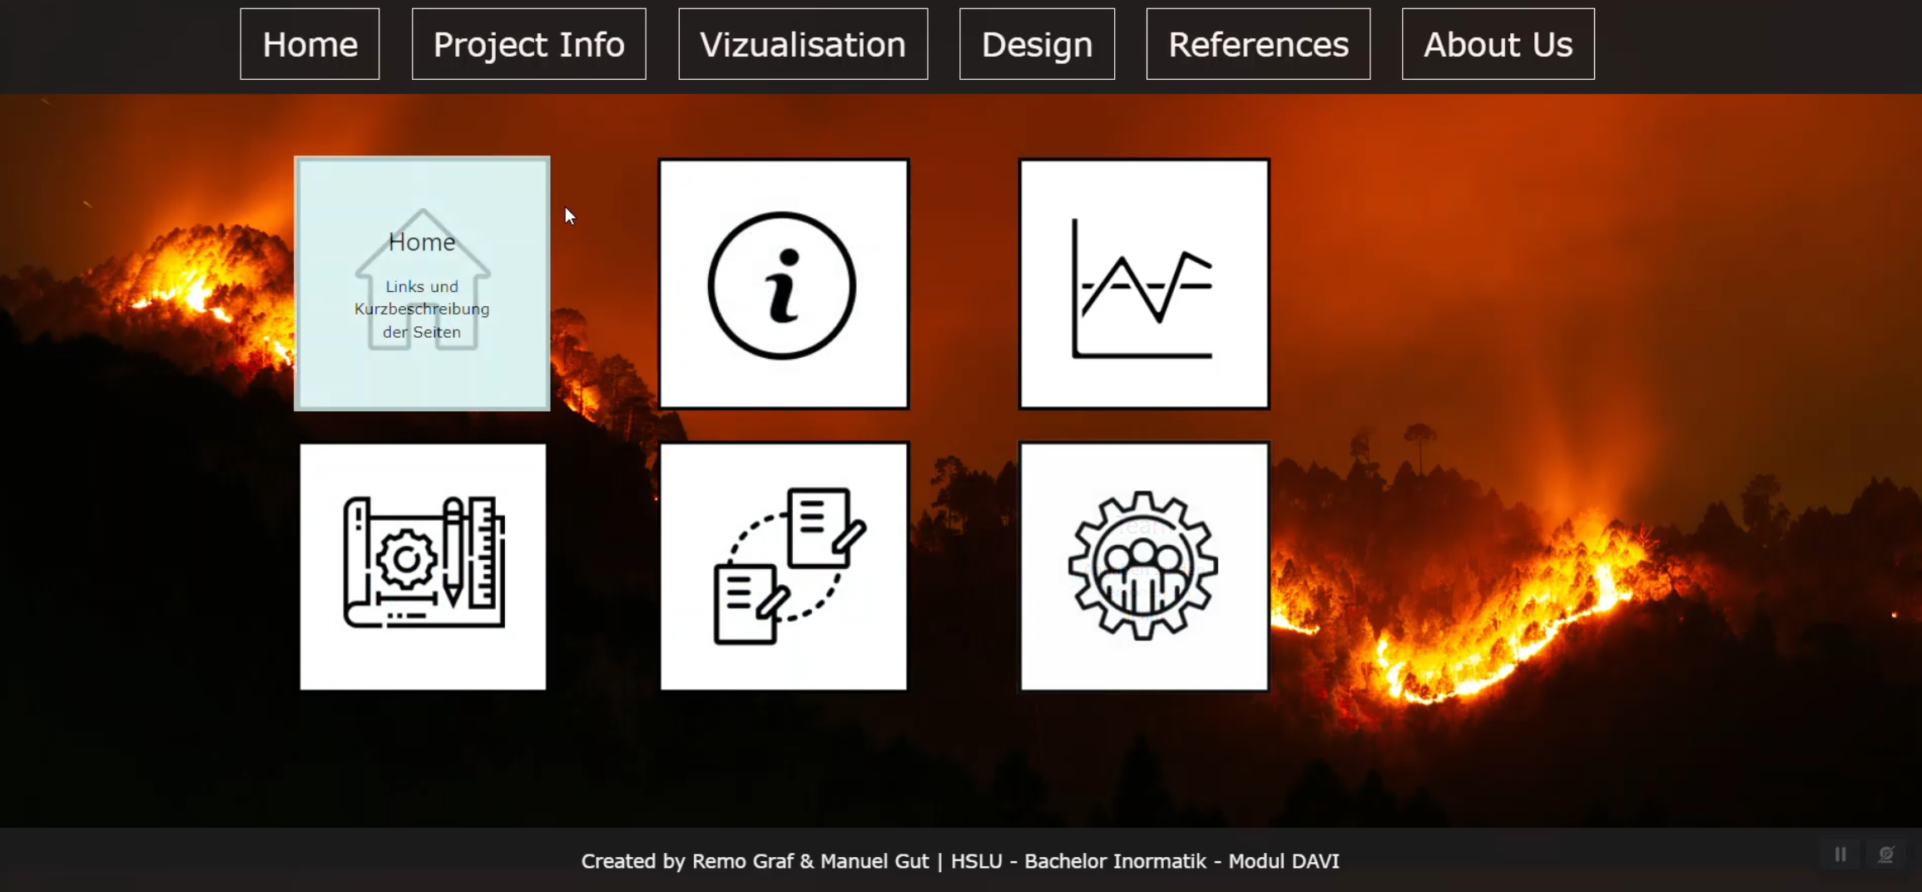
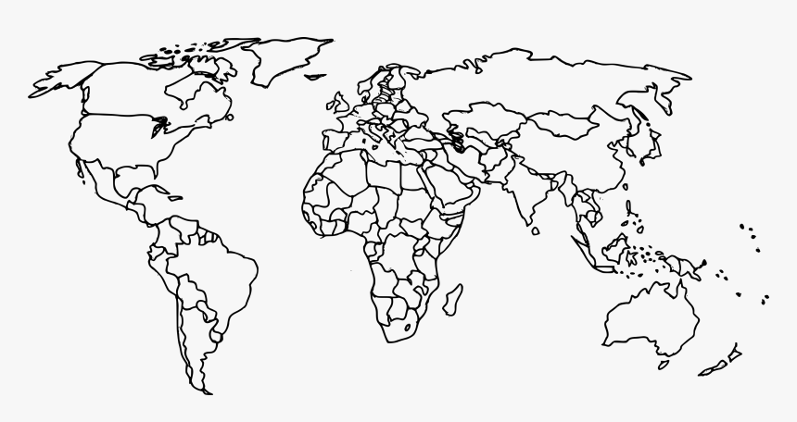
Rel Abs
1920
2020

Slide 2
Summary
Compare CO2 emissions with GDP.
Time can be selected via sliders.
Values can be displayed absolute or relative.
World map is coloured according to CO2/GDP ratio.
Countries can be selected and will show up in scatter plot.
Sources:
https://github.com/owid/co2-data
Goal: Display how heavily countries relied on CO2 Emissions for growth

Slide 3
Ab hier Feedback

Slide 4
Bevölkerung Landgrösse
1920
2020

Slide 5
Feedback
Weltkarte kleiner
Scatterplot grösser
Jahreszahlen auf Slider
Events auf Slider
Anstatt Relativ / Absolut soll Bevölkerungszahl und Landgrösse im Toggle-Button verwendet werden
In Interpretation darauf hinweisen, dass gewisse Länder fast reine Dienstleistungsländer sind, die ihre Produktion nach China ausgelagert haben (Bsp. China)

